Slide 1
公共安全事件
博富特咨询
全面
专业
实用

Slide 2
关于博富特
博富特培训已拥有专业且强大的培训师团队-旗下培训师都拥有丰富的国际大公司生产一线及管理岗位工作经验，接受过系统的培训师培训、训练及能力评估，能够开发并讲授从高层管理到基层安全技术、技能培训等一系列课程。
我们致力于为客户提供高品质且实用性强的培训服务，为企业提供有效且针对性强的定制性培训服务，满足不同行业、不同人群的培训需求。
博富特认为：一个好的培训课程起始于一个好的设计,课程设计注重培训目的、培训对象、逻辑关系、各章节具体产出和培训方法应用等关键问题。

Slide 3
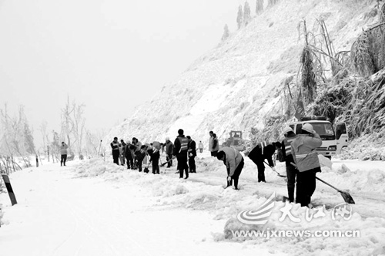
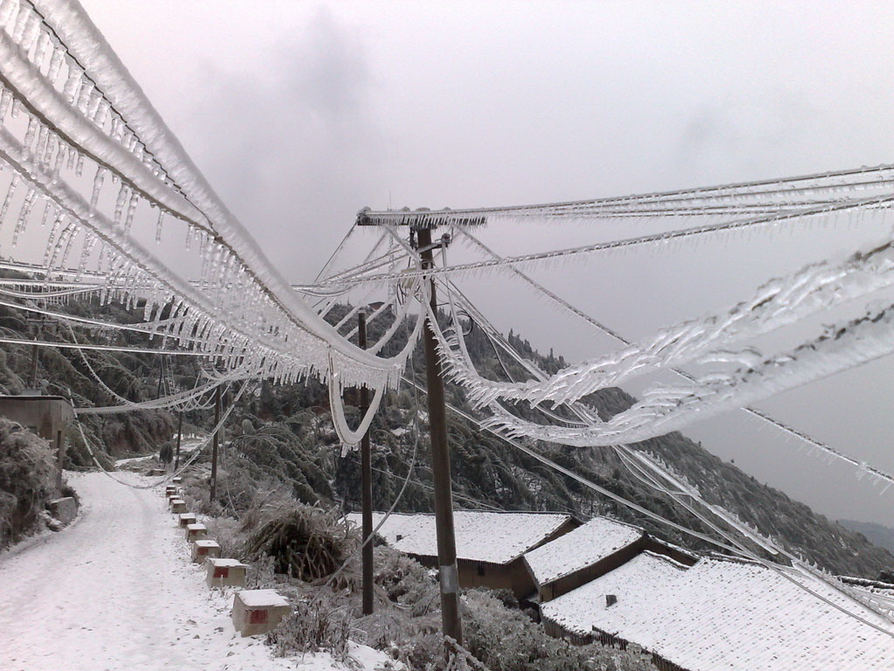
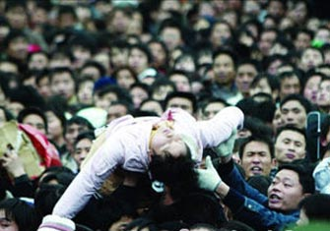
2008年1月,一场五十年不遇的暴风雪突然席卷我国南方14个省市，雪灾造成129人死亡，4人失踪，因灾直接经济损失1516.5亿元。

Slide 4
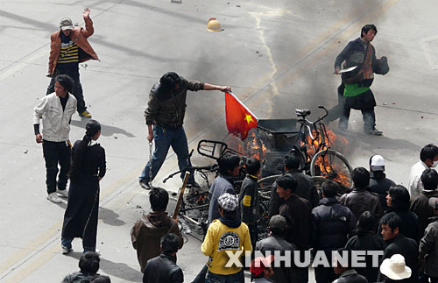
3月14日，藏独分子在拉萨制造了打砸抢烧暴力事件。犯罪分子纵火300余处，拉萨908户商铺、7所学校、120间民房、5座医院受损，砸毁金融网点10个，至少20处建筑物被烧成废墟， 84辆汽车被毁。有18名无辜群众被烧死或砍死，受伤群众达382人。拉萨市直接经济损失达2500多万元。

Slide 5
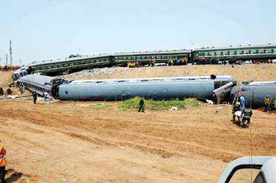
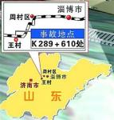
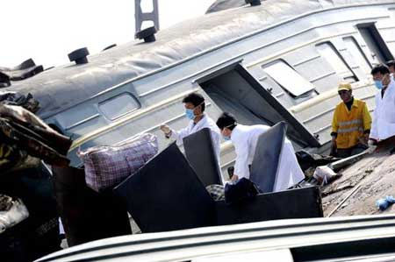
2008年4月28日，胶济铁路发生客车脱轨相撞重大事故，造成70人死亡，416人受伤。

Slide 6
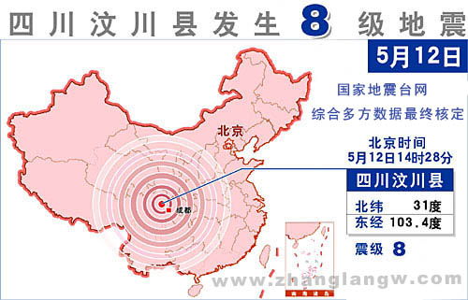
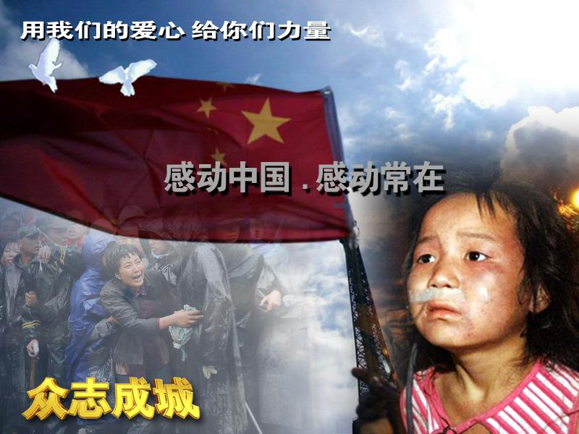
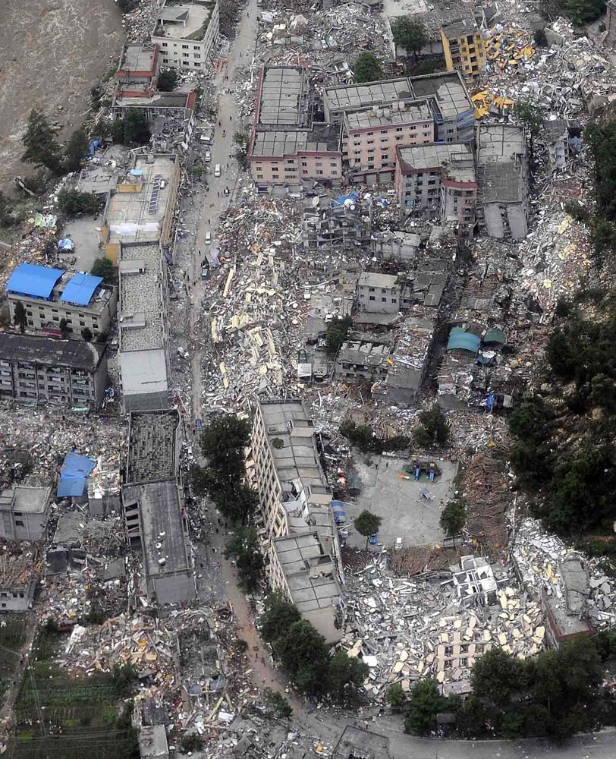
地震后的北川
2008年5月12日14时28分，四川省汶川县发生8.0级大地震。四川汶川地震已确认69227人遇难，374643受伤，失踪17923人，直接经济损失8451个亿 。

Slide 7
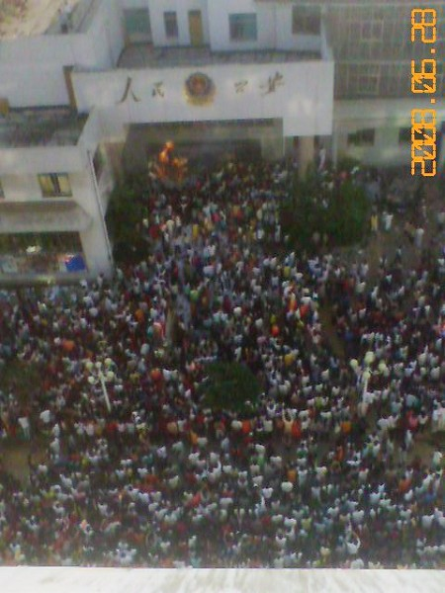
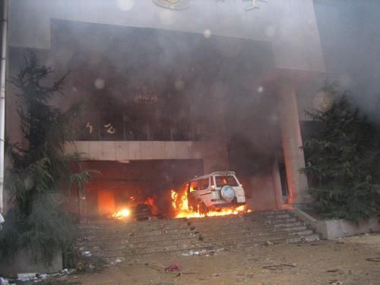
事件造成县委大楼被烧毁、县政府办公大楼104间办公室被烧毁，县公安局办公大楼47间办公室、4间门面被烧毁，刑侦大楼14间办公室被砸坏，县公安局户政中心档案资料全部被毁，42台交通工具被毁，被抢走办公电脑数十台。

Slide 8
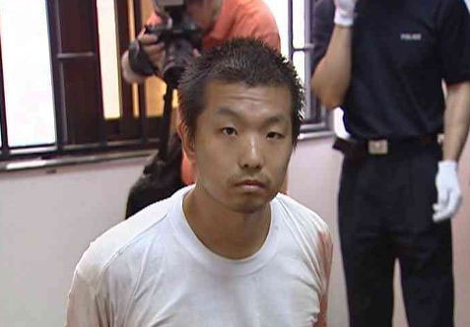
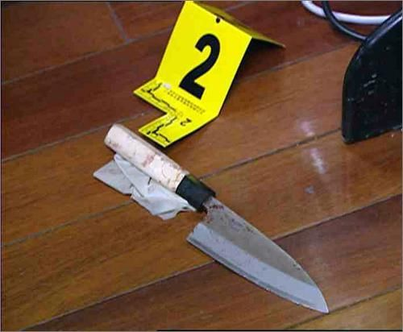
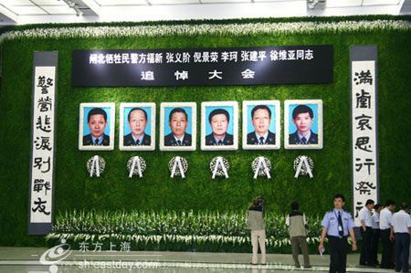
2008年7月1日9时40分许，一名北京籍男子持刀闯入上海市公安局闸北分局,用刀连续捅向多名民警和保安，6名民警送医院抢救无效牺牲，另有3民警和1保安受伤。该男子后被民警当场擒获。

Slide 9
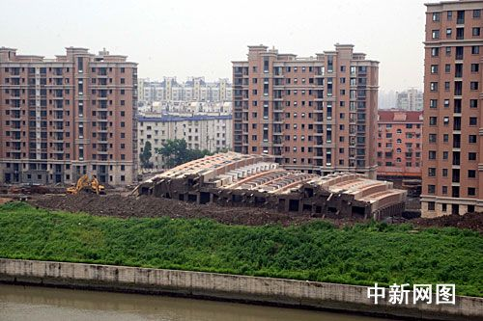
6月27日5时30分许，上海闵行区莲花南路罗阳路口，13层在建住宅楼倒塌，造成1名工人死亡。

Slide 10
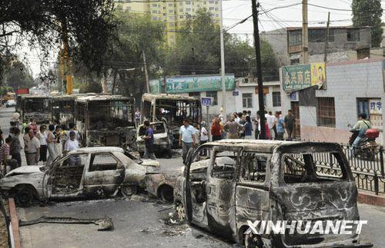
7月5日20时左右，新疆乌鲁木齐市发生打砸抢严重暴力犯罪事件, 197人死亡,受伤人员1000多人。

Slide 11
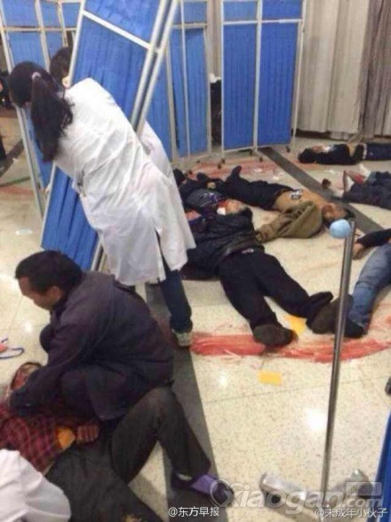
当意外降临：血色昆明
时间：2014年3月1日
地点：云南昆明火车站
经过：新疆暴力组织策划的无故砍杀事件造成29死，143伤
2014
年
3
月
1
日晚
9
时左右
。地点：发生在云南昆明火车站

Slide 12
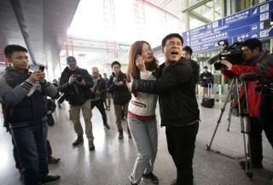
当意外降临：马航失联
时间：2014年3月8日
经过：马来西亚航空公司一架载有239人的客机与管制中心失去联系，该飞机上有227名乘客，12名机组人员，154名中国人
2014
年
3
月
1
日晚
9
时左右
。地点：发生在云南昆明火车站

Slide 13
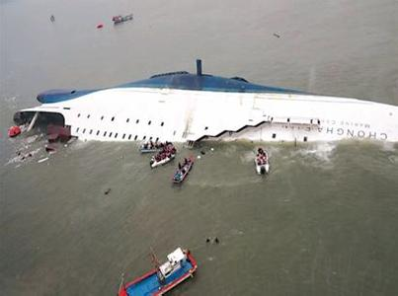
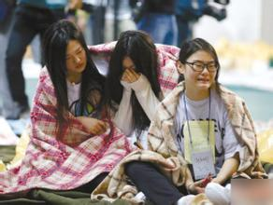
当意外降临：客轮沉没
时间：2014年4月16日
经过：韩国一艘载有470人的客轮在韩国西南海域发生浸水事故而下沉，船上172人获救，292人遇难，12人下落不明。
2014
年
3
月
1
日晚
9
时左右
。地点：发生在云南昆明火车站

Slide 14
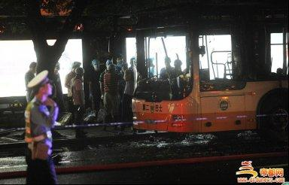
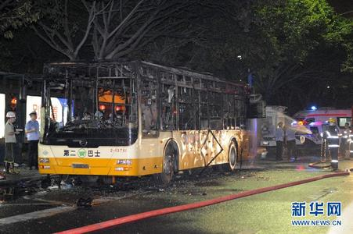
当意外降临：公交爆燃
时间：2014年7月15日
经过：广洲珠海一辆301路公交车爆炸起火，造成2人遇难，32人受伤，其中21人为中度烧伤，包括2名未成年人。
2014
年
3
月
1
日晚
9
时左右
。地点：发生在云南昆明火车站

Slide 15
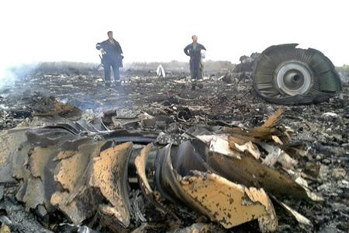
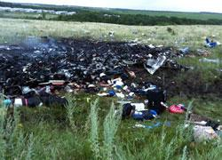
当意外降临：马航被击落
时间：2014年7月17日
经过：马航的MH17航班从荷兰的阿姆斯特丹起飞去吉隆坡，在乌克兰东部靠近俄罗斯边境坠毁，机上298人全部遇难。
2014
年
3
月
1
日晚
9
时左右
。地点：发生在云南昆明火车站

Slide 16
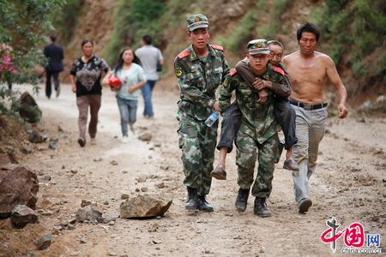
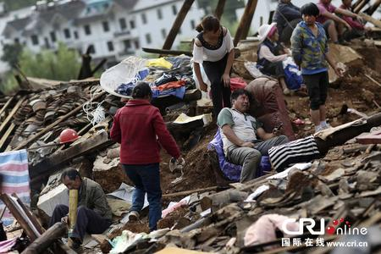
当意外降临：云南地震
时间：2014年8月2日
经过：云南鲁甸县发生6.5级地震，截止8月6日己造成
589人遇难。
2014
年
3
月
1
日晚
9
时左右
。地点：发生在云南昆明火车站

Slide 17
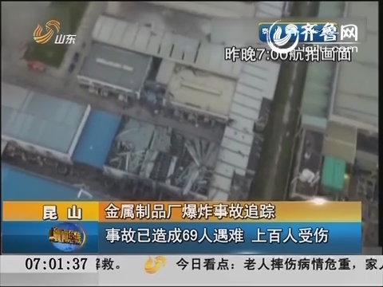
昆山爆炸
时间：
2014年8月2日江苏昆山市中荣金属制品有限公司汽车轮毂抛光车间在生产过程中发生爆炸 ，造成75人死亡。
2014
年
3
月
1
日晚
9
时左右
。地点：发生在云南昆明火车站

Slide 18
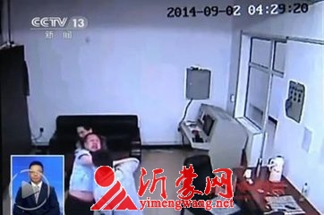
延寿犯人杀警越狱案
2014年9月2日凌晨，黑龙江省延寿县看守所发生了三名重刑犯杀死一名民警，然后越狱出逃的恶性事件。
2014
年
3
月
1
日晚
9
时左右
。地点：发生在云南昆明火车站

Slide 19
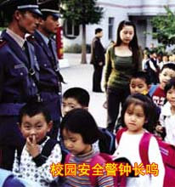
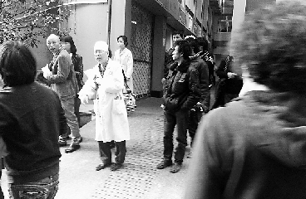
学校、医院安全事件
医院突发公共安全事件
温岭发生一起医院暴力事件
2013.10.25，患者怀疑手术不成功，拔刀相向致医生一死两伤
校园安全，警钟长鸣！
受伤的其中一名医生，捂着流血的手臂。

Slide 20
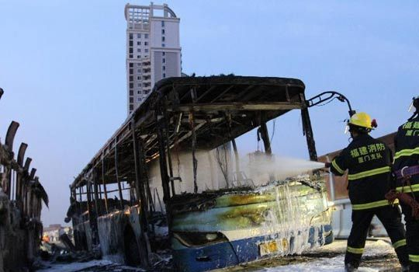
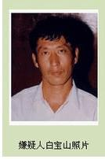
重大刑事案件： ◆主要看量刑，可能判无期徒刑、死刑的一般属于重大刑事案件； ◆另外也要考虑社会影响。
白宝山重大刑事案件
此案主犯白宝山，持有“五六”式半自动步枪、“八一”式自动步枪、“五四”式手枪，先后杀害军人、警察和无辜群众15人，击伤15人，并在狱中杀害2人。其犯罪手法之残忍，令人发指。
此案被公安部列为
1996年1号案件，
1997年中国十大
案件之首。
厦门公交车纵火案，是指2013年6月7日下午6时22分，发生在厦门BRT快1线途经金山站往南500米处发生的公交车起火事故。事故已造成47人死亡、34人受伤，事故原因认定为刑事案件。

Slide 21
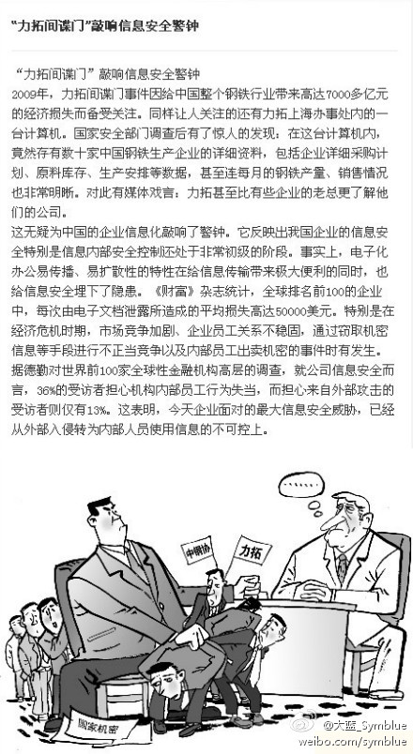
力拓事件令中国经济安全受关注
力拓“间谍门”只是冰山一角，但的确触及了中国在经济安全方面的软肋。我国在重大公共政策制定、国际贸易谈判等领域如何用制度堵塞泄露重大经济机密的各种渠道，确保国家的经济安全，已经是一个不得不立即提上日程的重大议题。
经济安全事件

Slide 22
感谢聆听
资源整合，产品服务
↓↓↓
公司官网 | http://www.bofety.com/
如需进一步沟通
↓↓↓
联系我们 | 15250014332 / 0512-68637852
扫码关注我们
获取第一手安全资讯
微信公众号
抖音

